Slide 1

DELUXE
Mazā Nometņu 80 Rīga
Diāna Tali Tel: 58164078 Email: diana@estlanda.ee www.agenskalna.lv
Sandis Punkstiņš Tel: +37129130904 e-pasts: sandis@agenskalna.lv

Slide 2

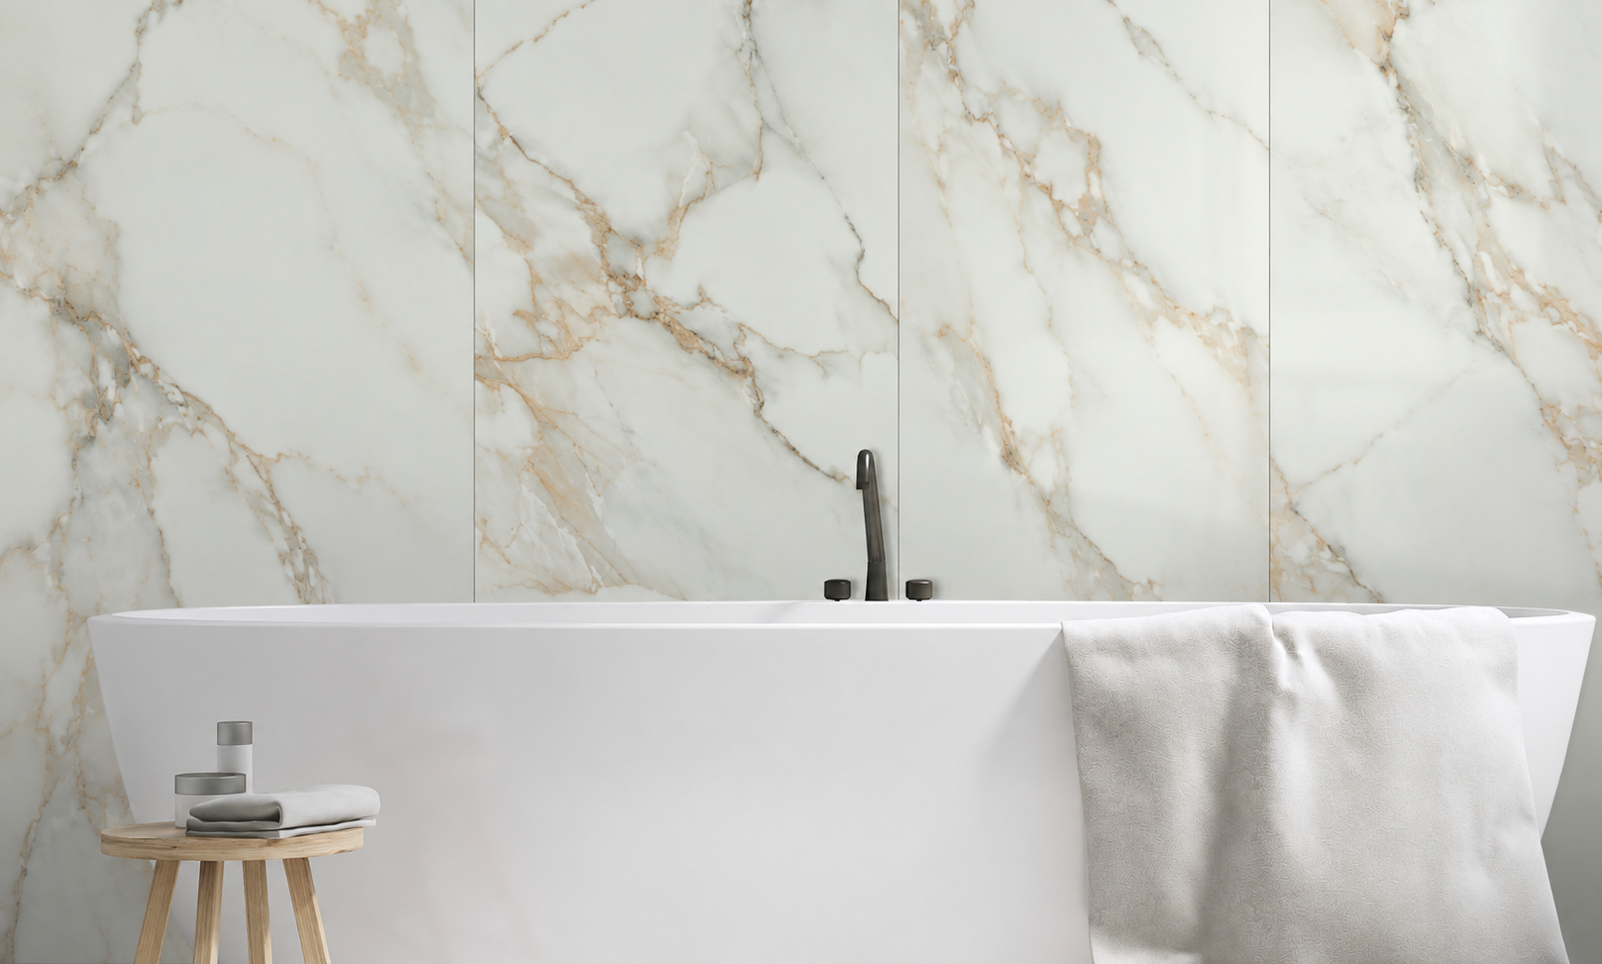
DELUXE
Sienas flīzes Lumiere natural 60x120cm, 60x120cm, priekštelpās 60*60 cm

Slide 3
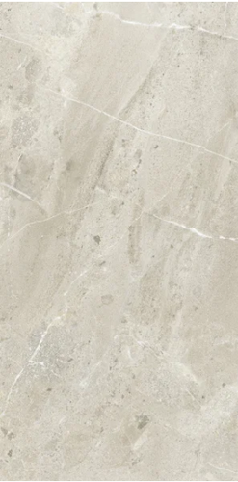
DELUXE
Sienas flīzes Miller baige 60x120cm natural

Slide 4

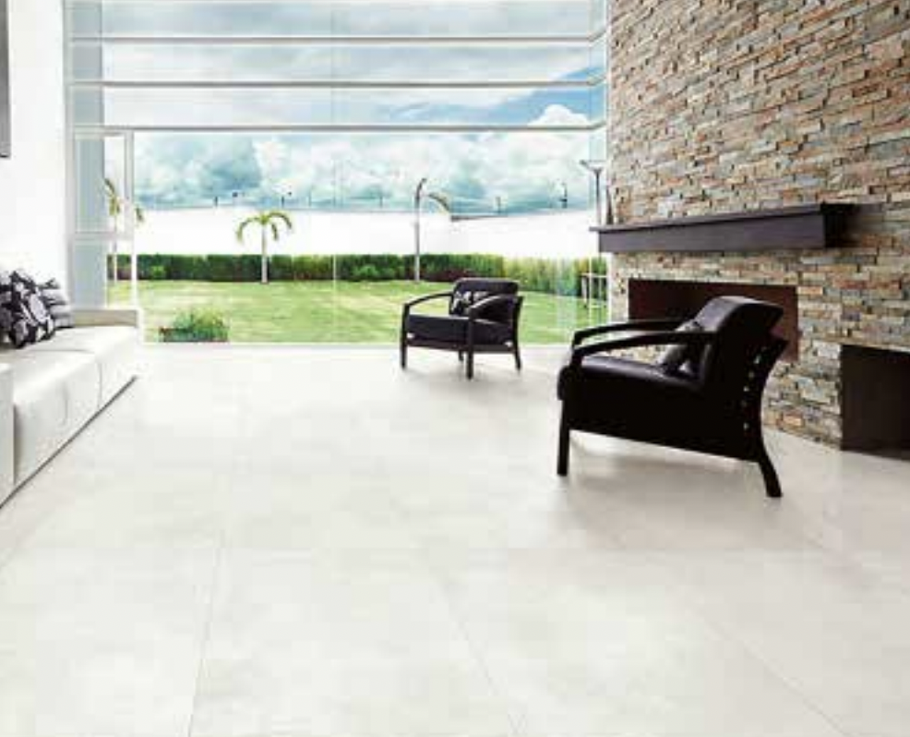
DELUXE
Halley white 60x60cm R10

Slide 5
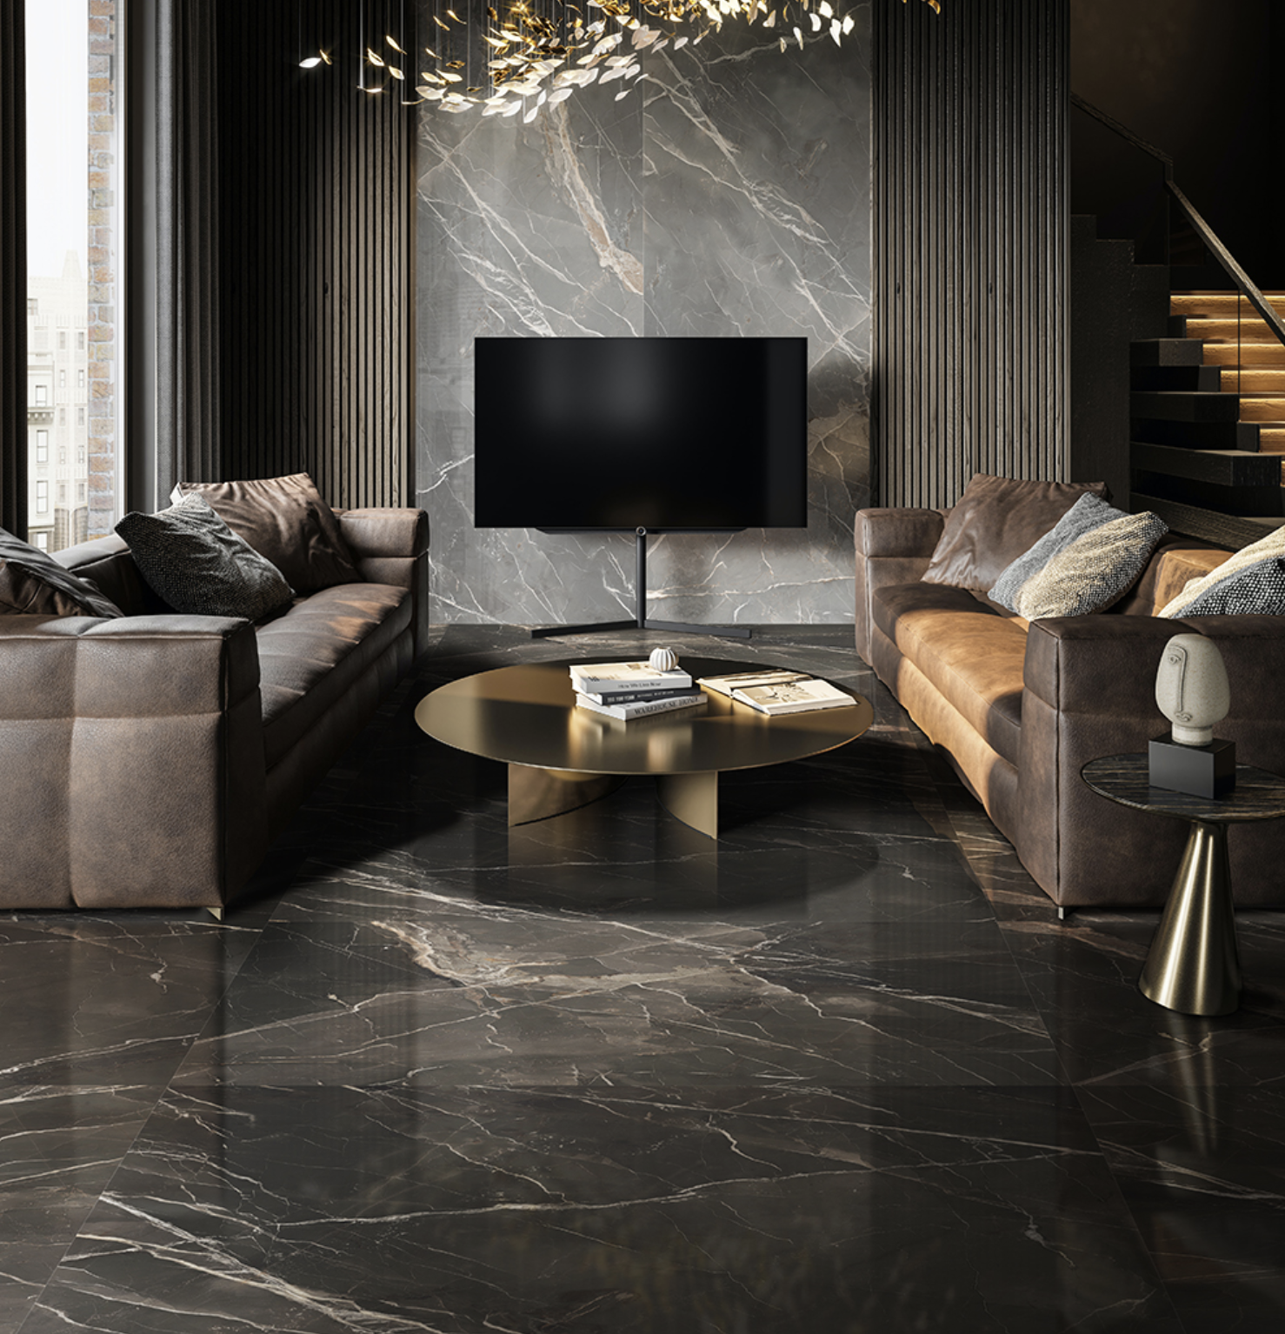
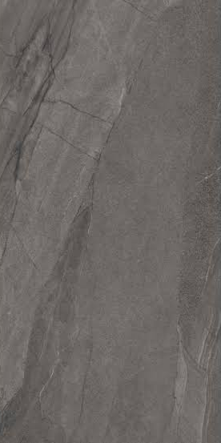
DELUXE
Halley argent 60x120cm natural

Slide 6
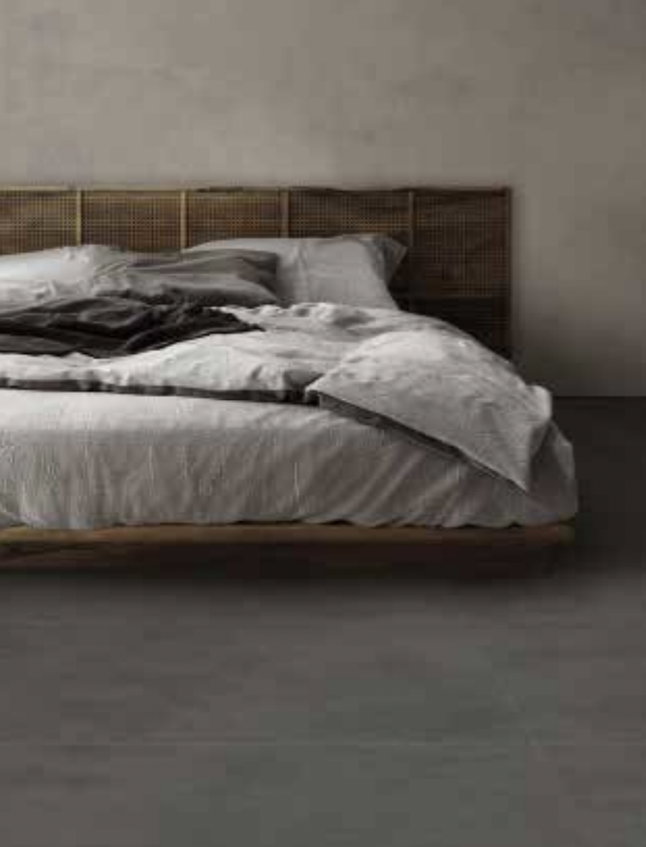

DELUXE
Indeed graphite R10 rect 60x60cm

Slide 7
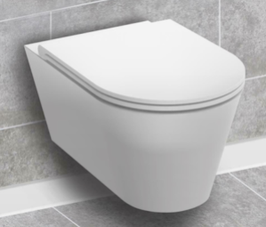
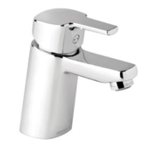
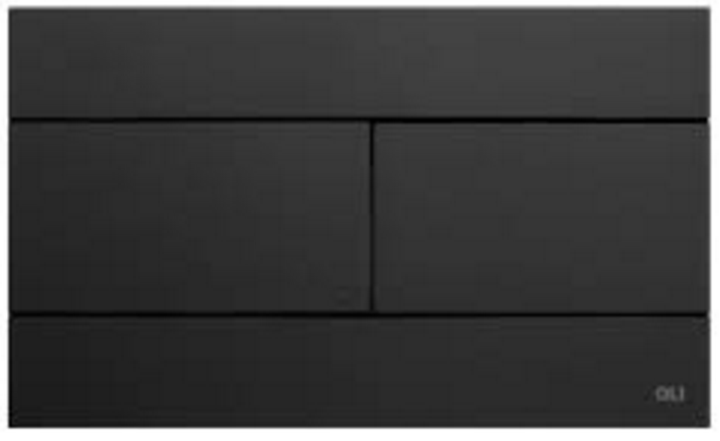
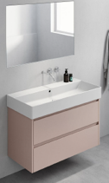
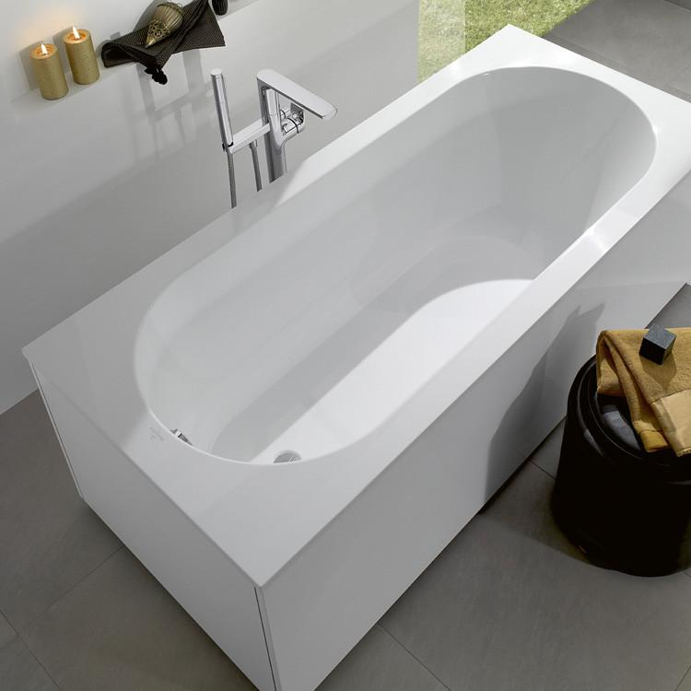
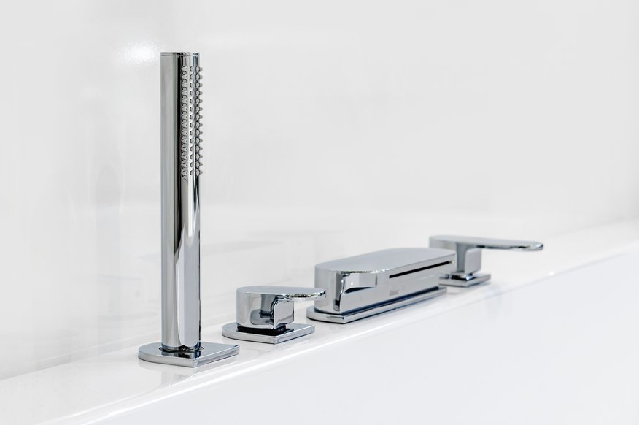
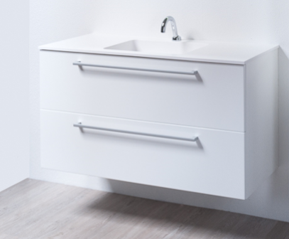
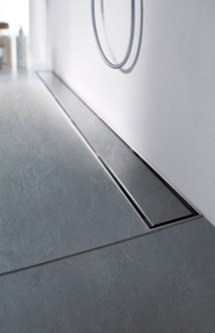
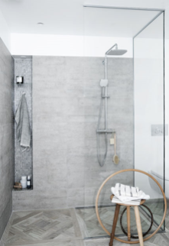
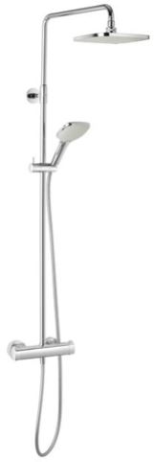
SANTEHNIKA
4
1
2
3
DELUXE
RAK Resort piekārtais pods
WC skalošanas poga - hromēta vai melna
CATALANO PREMIUM 80X47 MOBILDUENNE skapītis ar divām atvilknēm. Izlietne KUBE X WASHBASIN 80x47 mm. Balta.
Damixa Pine Medium izlietnes maisītājs
Vanna Ravak komplektācijā ar baltu priekšējo paneli
Ravak Chrome dizaina vannas maisītājs
Flīzēts dušas traps
Dušas sānu stikls alumīnija rāmī, sniedzas līdz griestiem
Damixa Pine Plus termostatiskais dušas maisītājs
5
6
7
8
9

Slide 8
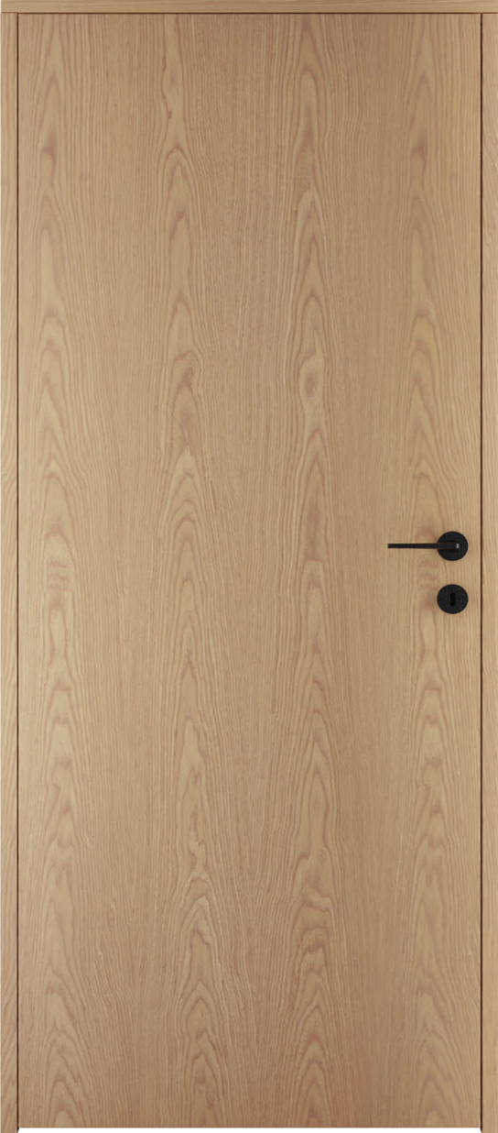

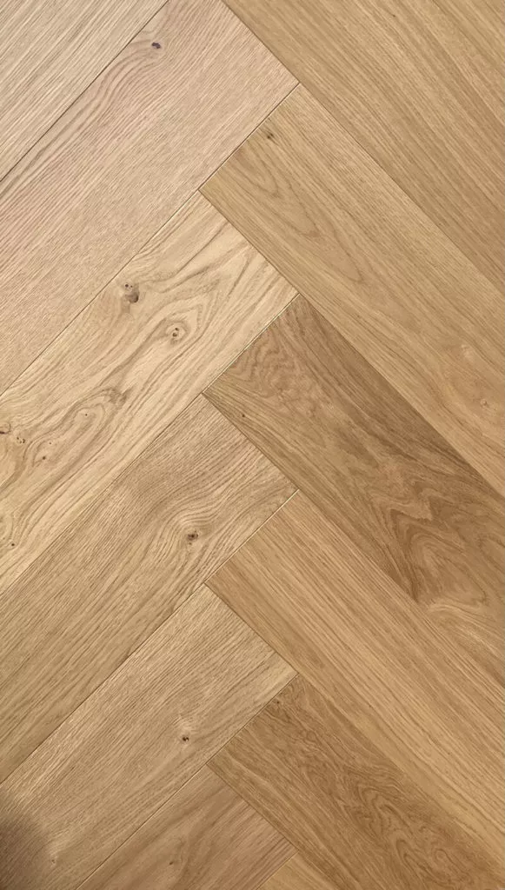
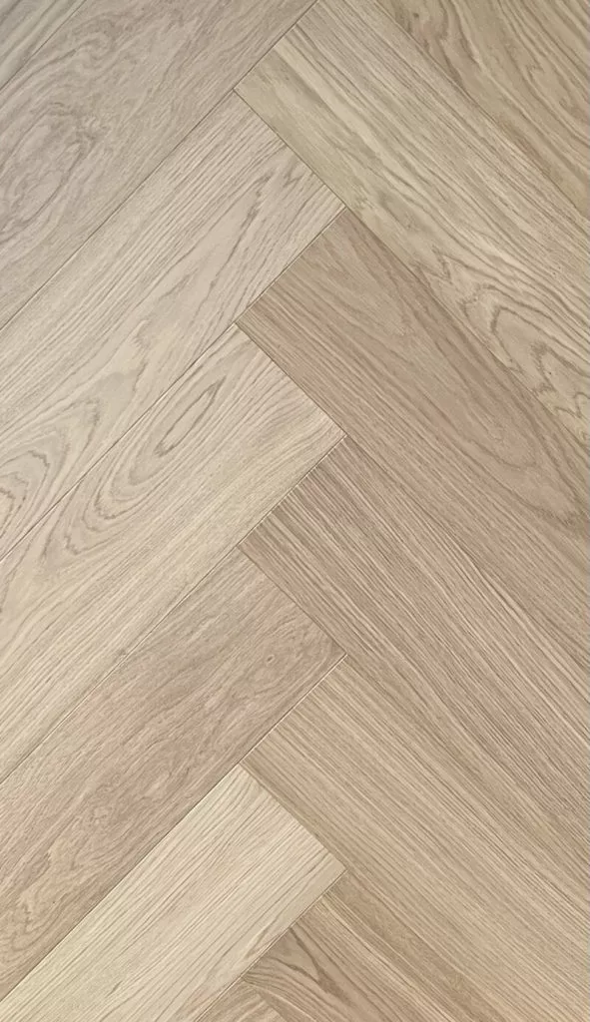


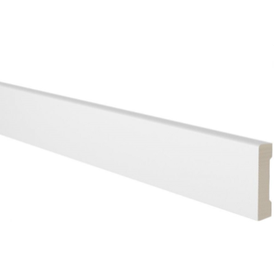
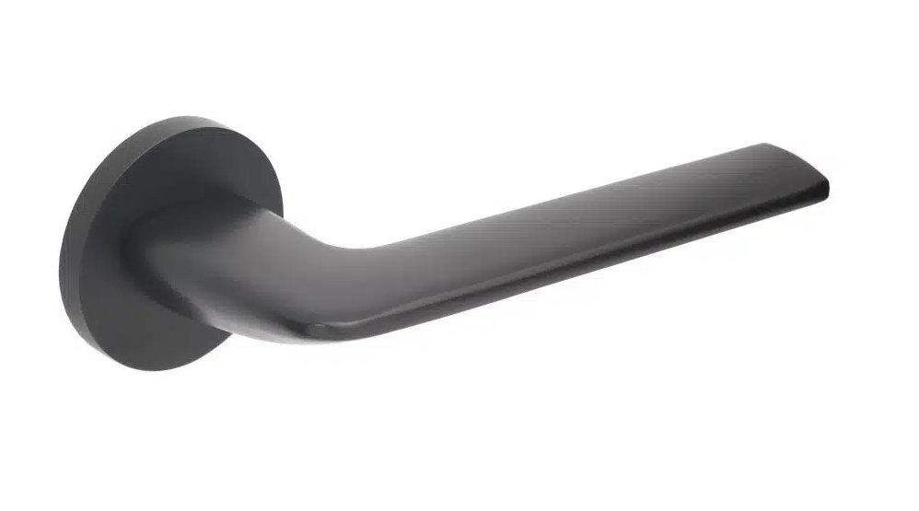
INTERJERA DIZAINS
Finierētas gludas durvis, dabīgs ozols
Ozolkoka parkets eglītes rakstā, 140x560mm
Ozolkoka parkets eglītes rakstā, gaišā tonī 140x560mm
Sienu
krāsas toņi
DELUXE
Koka grīdlīste - balta
Durvju rokturis INOVO BELLA SLIM (melns).

Slide 9
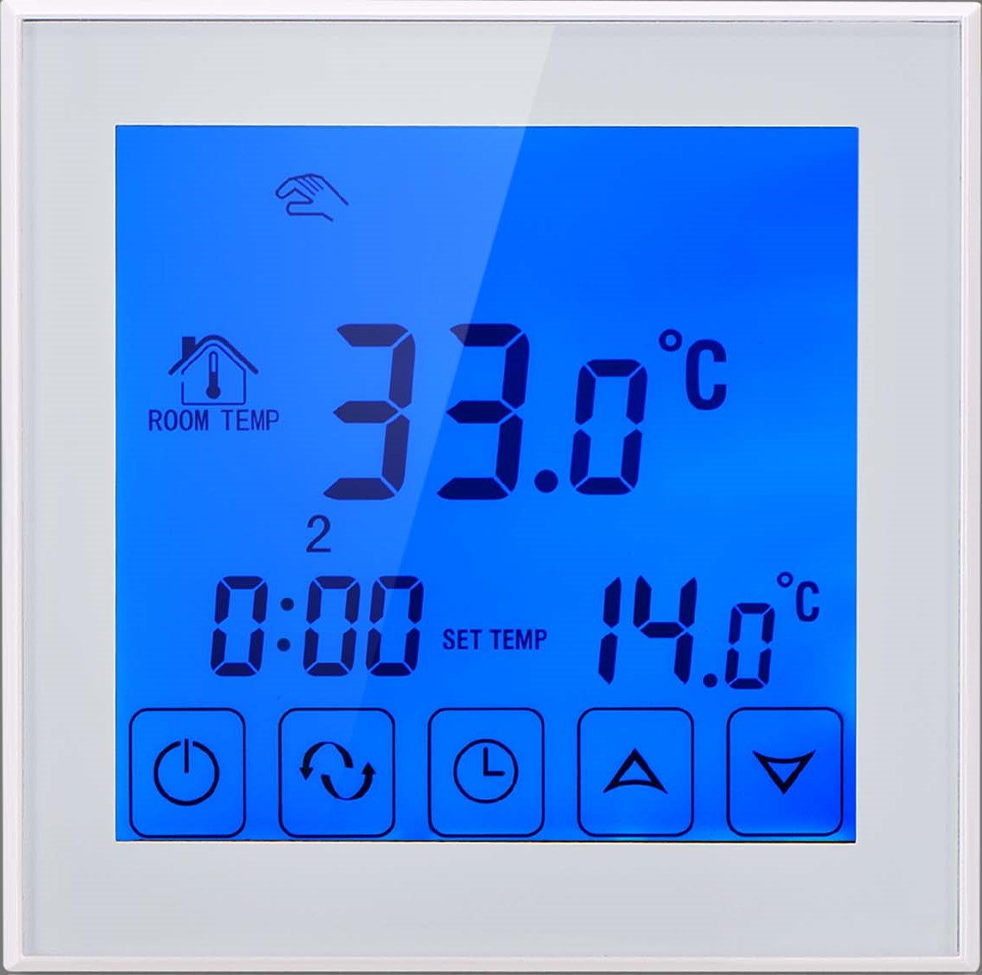

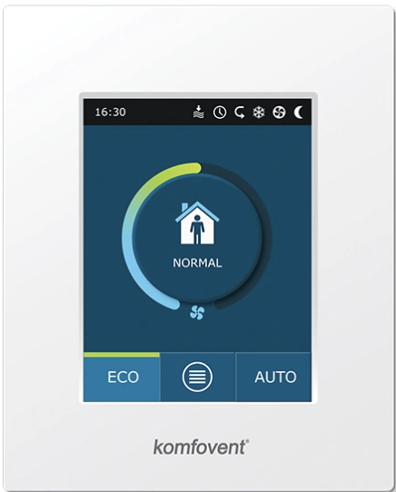
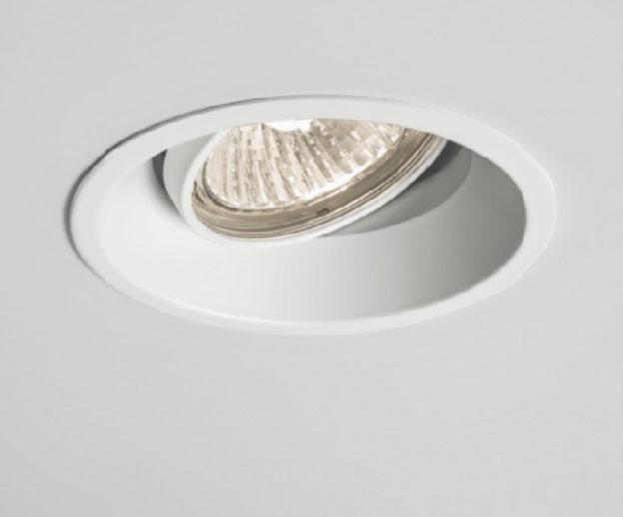
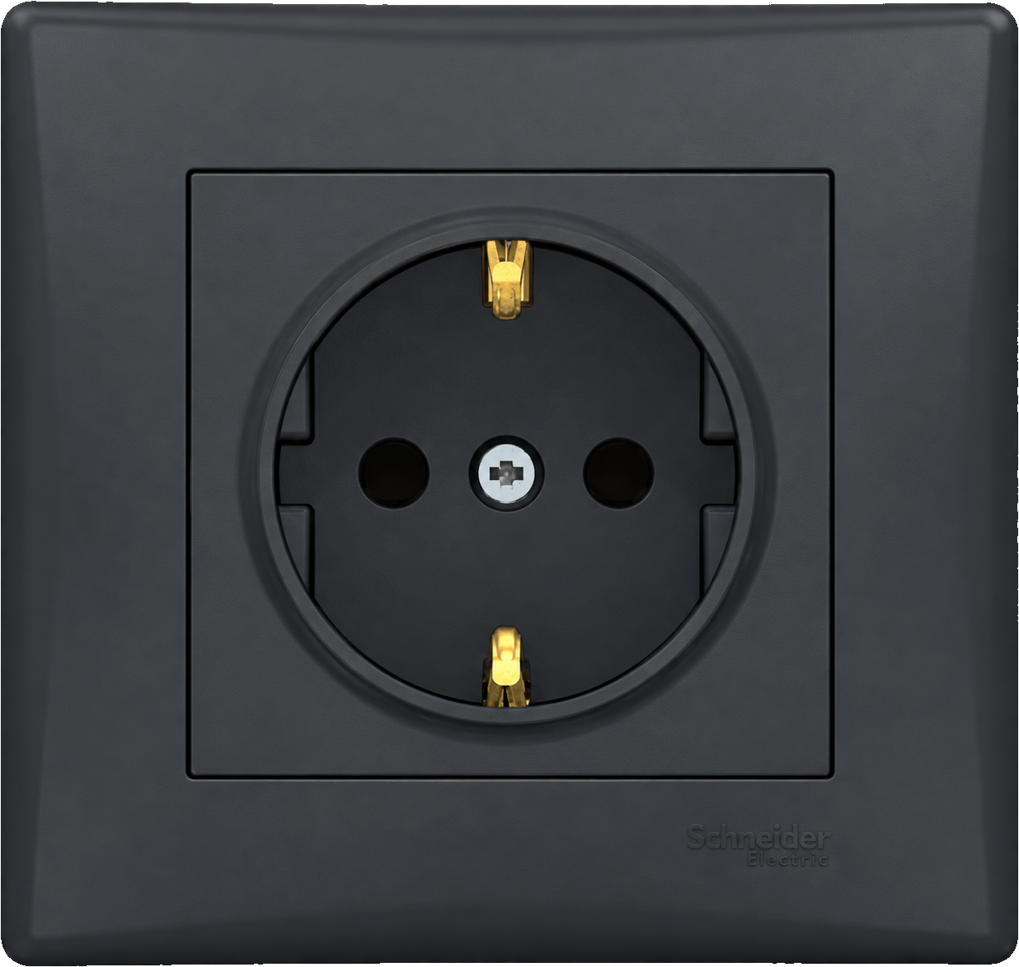
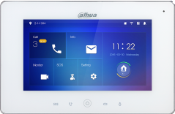
DELUXE
Istabas termostats (balts fona apgaismojums)
Slēdži un rozetes Schneider Sedna antracīta tonī
Gaismekļi (vannas istabā,
tualetē un koridorā)
Ventilācijas vadības panelis
Dzīvokļa namruņa panelis (vai līdzīgs produkts)
Izstrādātājs patur tiesības aizstāt tīmekļa vietnē uzskaitītos produktus ar līdzvērtīgiem, ja šāda nepieciešamība ir pamatota.

